Slide 1
Base de Datos
transacciones

Slide 2
Base de Datos
Concurrencia

Slide 3
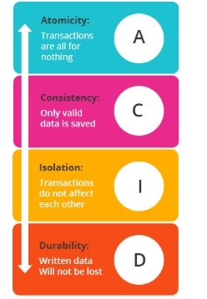
Propiedades de una transacción
Es necesario que las transacciones tengan las propiedades ACID:
Atomicidad ( Atomic )
Consistencia ( Consistent )
Aislamiento ( Isolated )
Durabilidad ( Durable )

Slide 4
Tipos de Concurrencia
Para definir como las SQL son ejecutadas de forma concurrente existen dos modelos
Pesimista
Usan candados y Niveles de aislamiento
Optimista
No usan candados

Slide 5
Base de Datos
Concurrencia Pesimista

Slide 6
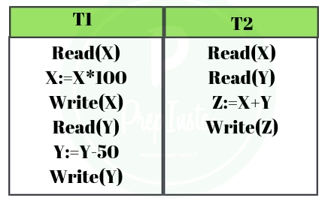
Aislamiento ( Isolated )
Asegura que, en la ejecución concurrente de transacciones, ellas estén aisladas entre sí, de tal manera que cada una tiene la impresión de que ninguna otra transacción se ejecuta concurrentemente con ella.
El usuario ve como que un solo proceso se ejecuta a la vez.
En el ejemplo, las sentencias que realice T1 sobre X y Y no deberían introducir inconsistencias (sucias, fantasmas, …) cuando T2 ejecute sus operaciones sobre X y Y al mismo tiempo que T1.

Slide 7
Concurrencia Pesimista Candados
Candado compartido (Shared Lock)
Lectura, pero no escritura permitida
T hace un SL(Y): T puede escribir a Y, las demás transacciones pueden leer a Y
Candado exclusivo (eXclusive Lock)
Ni lectura ni escritura permitida
T hace un XL(Y): T puede leer y escribir a Y, pero las demás transacciones no pueden leer ni escribir a Y

Slide 8
Tipos de Concurrencia
La concurrencia pesimista significa que:
las consultas de lectura (SELECCIONAR) están bloqueando las consultas de escritura (INSERTAR, ACTUALIZAR, ELIMINAR),
y las consultas de escritura están bloqueando las consultas de lectura.
Los lectores adquieren bloqueos compartidos (S)
Los escritores adquieren bloqueos exclusivos (X)

Slide 9
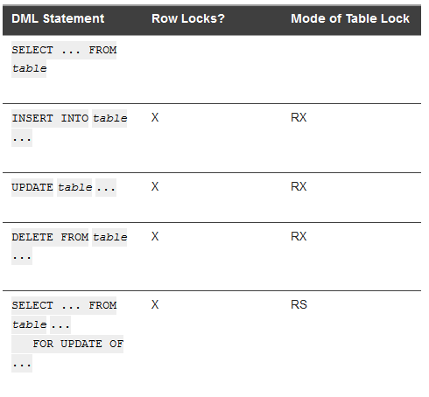
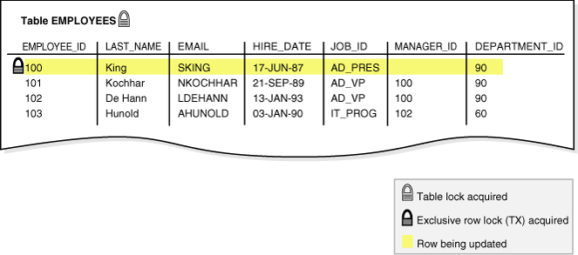
Ejemplo Candados Oracle

Slide 10
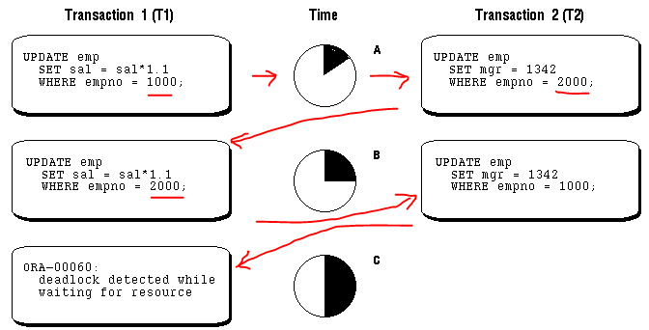
Ejemplo Candados DeadLock
Cuando dos o más transacciones han bloqueado recursos comunes y cada uno espera por el otro para que libere dichos recursos

Slide 11
Niveles de Aislamiento SQL
Un nivel de aislamiento indica alternativas sobre que interacciones son permitidas por las transacciones que se ejecutan al mismo tiempo.(Concurrencia).
El nivel de aislamiento que usted seleccione afecta solo a como Ud. ve la base de datos, no como la ven los otros.
Los DBMS implementan estos niveles de aislamiento y proveen sus propias opciones.

Slide 12
Niveles de Aislamiento SQL
Dentro de una transacción SQL podemos expresar el nivel como:
SET TRANSACTION ISOLATION LEVEL X
Donde X puede ser:
serializable
repeteable read
read committed
read uncommitted

Slide 13
Read Commited(lectura comprometida)
Se pueden ver solamente datos en COMMIT (comprometidos), pero no necesariamente los mismos datos cada vez.
Adquiere un candado SL en el registro durante el tiempo que se lee el registro. Tan pronto como el registro se lee y procesa por completo, el bloqueo S se libera inmediatamente.
Todas las transacciones usan READ COMMITED por defecto (transacciones implícitas)

Slide 14
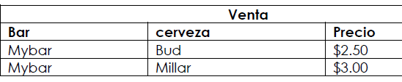
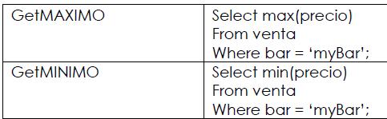
Ejemplo
Suponga que el bar myBar de propiedad de J, vende las siguientes cervezas:
M está consultando la relación Venta buscando el precio más alto y más bajo del bar myBar.
M ejecuta las siguientes dos sentencias SQL, las cuales llamaremos GetMINIMO y GetMAXIMO para referirnos a ellas posteriormente.
Al mismo tiempo, J decide no vender más la Bud y la Millar pero agrega la Heine a $3.50, para ello ejecuta los siguientes querys, que llamaremos ELIMINAR e INSERTAR.

Slide 15
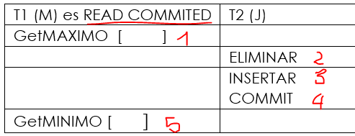

Read Commited(lectura comprometida)
Si se ejecutan transacciones de la siguiente manera, ¿qué valor ve M en los puntos 1 y 5? ¿Qué problema ve M?
¿Qué fenómeno se presenta?
Notes:
1|3,0
2|3,5
Mínimo mayor que Maximo
No repetibles|Fantasmas

Slide 16
Repeteable Read (lectura repetible)
Es una extensión de READ COMMITED, si los datos se leen de nuevo, entonces cada cosa que se vio la primera vez se verá la segunda vez, pero la segunda y subsecuentes lecturas pueden también ver más tuplas.
Se usan candados compartidos en las lecturas

Slide 17
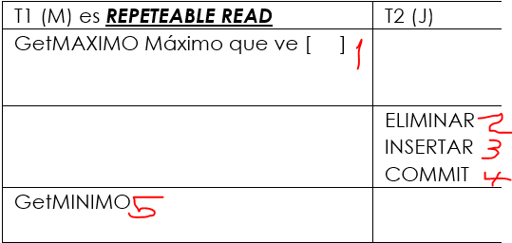
Repeteable Read (lectura repetible)
Suponga que Martha ejecuta T1 bajo nivel REPETEABLE READ, con la planificación:
¿qué valor ve M en los puntos 1 y 5? ¿Qué problema ve M?
¿Qué fenómeno se presenta?
Notes:
(max) sees prices 2.50 and 3.00.
(min) can see 3.50, but must also see 2.50 and 3.00, because they were seen on the earlier read by (max).
Fantasmas

Slide 18
Read UnCommited(lectura no comprometida)
Una transacción ejecutándose en nivel de READ UNCOMMITTED puede ver datos en la base de datos, aun si estos fueron escritos por una transacción que no ha hecho COMMIT y que nunca podría hacerlo.
No se usan Candados

Slide 19
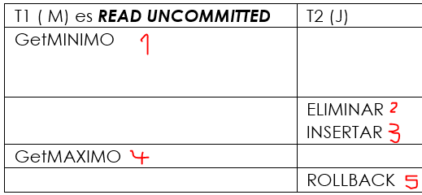
Read UnCommited(lectura no comprometida)
Suponga que Martha ejecuta T1 bajo nivel READ UNCOMMITED, con la planificación:
¿qué valor ve M en los puntos 1 y 4? ¿Qué problema ve M?
¿Qué fenómeno se presenta?

Slide 20
Transacciones Serializables (secuenciables)
La base de datos se ve antes o después de las otras transacciones, pero no en el medio.

Slide 21
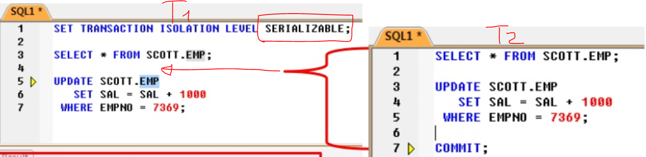
Transacciones Serializables (secuenciables)
T1 está en SERIALIZABLE; en la línea 3 leyó EMP; y en la línea 5 pretende cambiar los datos que leyó al comienzo; T2 ensucia la transacción de T1 por que en la línea 4 (de T1) hizo un UPDATE de EMP; entonces T1 no puede serializar porque T2 cambió a EMP en la mitad de la transacción de T1; entonces T1 no cumple REPETEABLE READ.

Slide 22
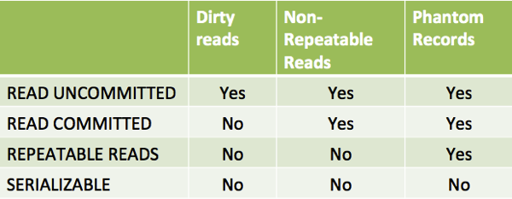
Niveles de aislamiento y fenómenos
De menos a más en cuanto a restricción para permitir fenómenos, esto es, SERIALIZABLE no permite fenómenos

Slide 23
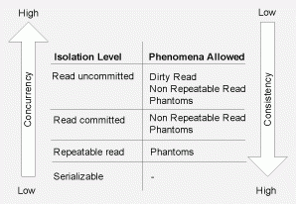
Niveles de aislamiento y fenómenos
Concurrencia vs Consistencia de datos

Slide 24
Base de Datos
Concurrencia Optimista

Slide 25
Versionamiento
Aproximación optimista para el control de concurrencia
No usa candados
Asume que las actualizaciones simultáneas no son frecuentes
El sistema rechaza transacciones cuando hay conflictos
Se usan los mecanismos de rollback y commit

Slide 26
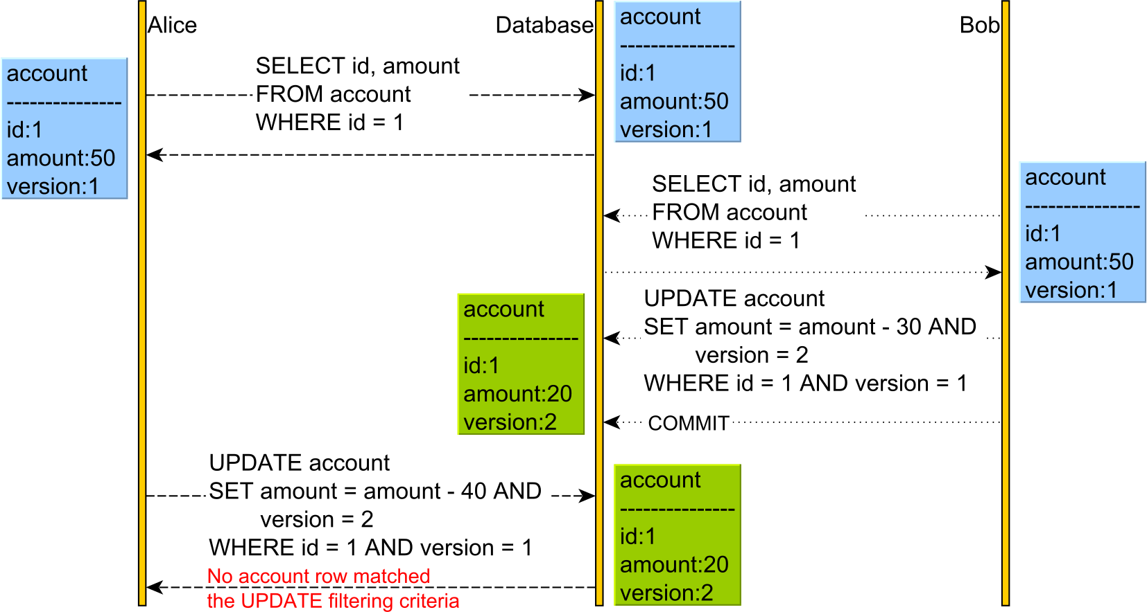
Versionamiento
Esta vez, tenemos una columna de versión.
La columna de versión se incrementa cada vez que se ejecuta UPDATE o DELETE, y también se usa en la cláusula WHERE de las declaraciones UPDATE y DELETE.
Para que esto funcione, necesitamos emitir SELECT y leer la versión actual antes de ejecutar UPDATE o DELETE, de lo contrario, no sabríamos qué valor de versión pasar a la cláusula WHERE o incrementar.

Slide 27
Referencias
Database System Concepts, 7th Ed.©Silberschatz, Korth and Sudarshan, 2019
https://livesql.oracle.com/apex/f?p=590:11:9870280852107:::11:P11_ID:152639219300562793212764580165351953605
https://livesql.oracle.com/apex/f?p=590:11:9870280852107:::11:P11_ID:149075222712493902096666428584818910723

